Slide 1

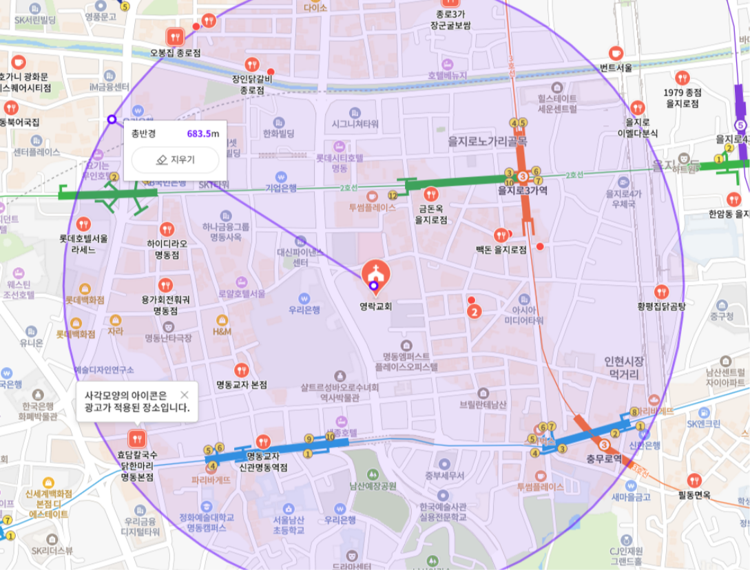



l 주변 음식점 l
음식점 안내
반경 600M 이내
우촌, 서울뚝배기, 성수라, 락희옥, 이조식탁, 전주옥, 을지로 전주옥,
갈치호, 정화옥, 안동장, 대동옥, 을지깐깐, 을지하옥, 다원닭한마리,
평래옥, 청담동순도리, 제일호, 육수당, 낭만짬뽕,
누에파스타하우스, 강가뼈해장국, 명품 성렁탕, 부산돼지국밥,
진도집, 을지타이, 바오서울 충무로, 충무로닭갈비, 을지만돈,
청종나주곰탕, 남산동, 유부남, 부산아지매국밥, 오덕장,
대엽을지로, 산청숲불가든, 서울삼계탕, 촙촙, 명인돈까스, 초불집,
을지로미팅룸, 상우가든, 진작, 잇츠굿, 신의주부대찌개, 시골밥상 등
05

Slide 2
영락교회 주변 식당 정보
업체명 | 메뉴 | 수용인원 | 전화번호 | 주소
갈치호 | 갈치구이, 조림 등 | 40명 | 02-2285-5185 | 서울 중구 삼일대로12길 22 2층
갓잇 | 멕시코, 남미음식 | 60명 | 0507-1415-9447 | 서울 중구 수표로12길 6 1층
강가뼈해장국 | 해장국 | 48명 | 02-2266-6066 | 서울 중구 수표로 15 1층 강가
경복궁 식당 | 한식 | 74명 | 0507-1371-2008 | 서울 종로구 종로 65 1층 112호
곰바우 나주곰탕 | 곰탕, 설렁탕 | 48명 | 0507-1339-0879 | 서울 중구 수표로2길 27
공릉닭한마리 | 닭요리 | 52명 | 0507-1319-4115 | 서울 중구 수표로6길 6 공릉 닭한마리 충무로점
광화문수제비 | 한식 | 40명 | 02-2277-0282 | 서울 중구 마른내로 12
구름산 추어탕 | 추어탕 | 100명 | 02-318-3057 | 서울 중구 삼일대로 343 지하1층
구텐독 | 독일음식 | 룸100명, 단체 100명 | 0507-1399-9935 | 서울 중구 수표로12길 10
금돈옥 (당일예약X) | 육류,고기요리 | 단체 80명, 룸22명 | 0507-1446-9095 | 서울 중구 을지로 112 1~2층
김명자굴국밥 충무로점 | 굴요리 | 40명 | 02-2274-6131 | 서울 중구 마른내로2길 25-1 2층
김삼보 | 한식 | 52명 | 02-2273-4964 | 서울 중구 마른내로2길 30
나인트리 리앤이라마띠네 | 뷔페 |  | 02-2135-7708 | 서울 중구 마른내로 28 나인트리프리미엄 명동2 2층
남강 | 중식 |  | 02-2279-0297 | 서울 중구 마른내로 10 2층 남강
남산 산채집 | 돈가스 | 200명 | 0507-1434-1978 | 서울 중구 소파로 95 1층
남산동곳간 | 한식 | 단체 45명, 룸 6명 | 0507-1373-1779 | 서울 중구 삼일대로 343 대신파이낸스센터 지상 2층(저동 1가) 2층
낭만짬뽕 | 짬뽕 | 30명 | 02-2273-4458 | 서울 중구 수표로6길 6 1층
누에파스타하우스 | 파스타 | 10명 | 010-8291-0578 | 서울 중구 수표로6길 2 3층
06

Slide 3
니즈버거 | 햄버거 | 15명 | 070-4335-7771 | 서울 중구 마른내로 13 1층 니즈버거
다원닭한마리 빈대떡 | 닭한마리, 닭도리탕 | 84명 (2호점 포함) | 02-2273-0409 | 서울 중구 을지로12길 19
대동옥 을지로본점 | 곰탕 | 단체석 35명 | 0507-1460-5446 | 서울 중구 을지로12길 8 1층
대엽 을지로 | 한식 | 단체 60명, 룸 6명 | 0507-1481-6705 | 서울 중구 을지로 114 1층
더 맛존 숯불바베규 | 치킨, 닭강정 | 28명 | 02-2277-5424 | 서울 중구 퇴계로27길 39
돗제 | 육류, 고기요리 | 룸 10명, 단체 10명 | 0507-1403-9204 | 서울 중구 수표로6길 8 돗제
돼지한판 오신정 | 돼지고기구이 | 40명 | 02-2275-3031 | 서울 중구 퇴계로27길 42
뚱보식당 | 육류, 고기요리 | 36명 | 02-2267-1801 | 서울 중구 퇴계로27길 14
락희옥 을지로지점 | 제육정식, 차돌정식 | 룸 20명 | 02-772-9797 | 서울 중구 을지로 101 정익빌딩 2층
명궁 | 중식당 | 100명 | 02-2266-2381 | 서울 중구 삼일대로4길 17
명동교자 본점 | 칼국수, 교자 | 3층 이상 | 02-776-5348 | 중구 명동10길 29
명동중앙회관 | 한식 | 140명 | 0507-1384-8836 | 서울 중구 명동8나길 19 1, 2층
명동피자 명동본점 | 피자 | 80명 | 0507-1400-8979 | 서울 중구 명동10길 41 4층
명동할머니국수 본점 | 국수 | 30명 | 02-778-2705 | 서울 중구 명동9길 17-3
명동함흥면옥 | 냉면 | 88명 | 02-776-8430 | 서울 중구 명동10길 35-19
명인돈까스 | 돈가스 | 20명 | 02-2263-5009 | 서울 중구 을지로12길 22
미선이네 | 한식 | 30명 | 0507-1306-1378 | 서울 중구 삼일대로 300 1층
미스터순두부 | 두부요리 | 단체 50명 | 02-2264-9292 | 서울 중구 퇴계로27길 61 1층 미스터순두부
바오서울 충무로 | 아시아음식 | 8명 | 0507-1404-2642 | 서울 중구 퇴계로27길 31 1층 1호
바오차이 | 중식당 | 룸 35명 | 0507-1396-0194 | 서울 중구 을지로 100 파인에비뉴 B동 지하1층
07

Slide 4
보승회관 명동점 | 국밥 | 52명 | 02-776-7612 | 서울 중구 명동9길 13 1층 103호
본가원조닭한마리 | 닭요리 | 32명 | 02-2274-2986 | 서울 중구 마른내로2길 19
부산돼지국밥 | 돼지국밥 | 32명 | 0507-1431-5688 | 서울 중구 수표로2길 13 1층 101호
부산복집 | 복어요리 | 48명 | 0507-1317-6334 | 서울 중구 수표로2길 25
부산아지매국밥 파인에비뉴점 | 국밥 | 36명 | 02-6031-0092 | 서울 중구 을지로 100
부오상회 | 한식 | 룸 12명 | 0507-1411-9535 | 서울 중구 수표로10길 5-5 1층 부오상회
부자돈까스 | 돈가스 | 40명 | 02-2271-2328 | 서울 중구 수표로 30
사랑방칼국수 | 칼국수, 만두 | 40명 | 02-2272-2020 | 서울 중구 퇴계로27길 46
산채향 청계광장점 | 한식 | 단체 60명, 룸 60명 | 02-778-2959 | 서울 중구 청계천로 8 프리미어플레이스
산청숯불가든 을지로 | 육류, 고기요리 |  | 02-2273-8188 | 서울 중구 을지로 114-6 1층
삼미옥 | 한식, 고기, 간장게장 | 60명 | 02-775-9745 | 서울 중구 퇴계로20가길 6
상우가든 | 육류, 고기요리 | 단체 100명, 룸 30명 | 0507-1332-1012 | 서울 중구 을지로12길 28 제이매크로타워 B01
서동관 | 중식 | 80명 | 02-2265-0538 | 서울 중구 수표로6길 2
서울뚝배기 | 한식 | 50명 | 02-2263-0596 | 서울 중구 수표로6길 1 금용빌딩
서울삼계탕 | 백숙, 삼계탕 | 50명 | 02-2263-1743 | 서울 중구 마른내로 19 2층
설문동본갈비 을지로점 | 육류, 고기요리 | 130명 | 0507-1304-1481 | 서울 중구 수표로2길 23 1층
성수라 을지로점 | 김치찜 | 48명 | 0507-1391-6939 | 서울 중구 마른내로 21 2층
성실한 부엌 | 양식 | 40명 | 0507-1375-0150 | 서울 중구 청계천로 100 시그니처타워 지하 1층
순남시래기 충무로점 | 백반, 가정식 | 48명 | 02-2272-1002 | 서울 중구 마른내로2길 8 1층
스시의 여왕 | 일식당 | 룸 8명 | 010-8232-2728 | 서울 중구 삼일대로8길 17 1층
08

Slide 5
슬로우켈리 충무로점 | 다이어트, 샐러드 | 24명 | 02-2269-1069 | 서울 중구 퇴계로27길 16 1층 104호
시골밥상 | 한식 | 40명 | 02-2275-0327 | 서울 중구 수표로6길 13
신의주부대찌개 | 신의주부대찌개 | 50명 | 070-8113-2024 | 서울 중구 수표로 22-21 경구빌딩
안동장 | 중식당 | 30명 | 02-2266-3814 | 서울 중구 을지로 124
어머니와고등어 | 생선구이 | 44명 | 02-2277-7807 | 서울 중구 마른내로2길 29-1
어사랑 | 생선회 | 단체 32, 룸 4명 | 02-752-8328 | 서울 중구 수표로 50-1 지상2층
오덕장 | 한식 | 60명 | 0507-1422-8850 | 서울 중구 을지로 110 2층
오도면옥 | 한식 | 60명 | 0507-1346-2226 | 서울 중구 수표로6길 27 오도면옥
오장갈비 | 육류, 고기요리 | 60명 | 02-2267-9328 | 서울 중구 마른내로 109
오장동함흥냉면 | 냉면 | 150명 | 02-2267-9500 | 서울 중구 마른내로 108 오장동함흥냉면
오장동흥남집 본점 | 냉면 | 100명 | 02-2266-0735 | 서울 중구 마른내로 114 흥남집
오한수우육면가 중구점 | 중식당 | 단체 50명 | 0507-1367-3045 | 서울 중구 마른내로2길 10 1층
우메돈 | 돈가스 | 20명 | 0507-1497-3124 | 서울 중구 충무로 31 1층
우촌 | 갈비탕, 도가니탕, 한우 | 단체 56명, 룸 18명 | 0507-1347-1685 | 서울 중구 을지로12길 24 1층 우촌
유부남 | 일식당 |  | 02-318-4619 | 서울 중구 삼일대로 343 지하1층 유부남
육수당 충무로점 | 국밥 | 50명 | 02-2274-7933 | 서울 중구 수표로 20-1
을지깐깐 | 태국음식 | 25명 | 0507-1465-6790 | 서울 중구 을지로12길 12 202호
을지다락 | 양식 | 80명 | 0507-1317-4484 | 서울 중구 수표로10길 19 4층
을지로 전주옥 | 김치갈비찌개 | 50명 | 02-2279-1710 | 서울 중구 을지로 101 1층
을지로회관 | 육류, 고기요리 | 단체 20명 | 0507-1360-4811 | 서울 중구 수표로 30-1
09

Slide 6
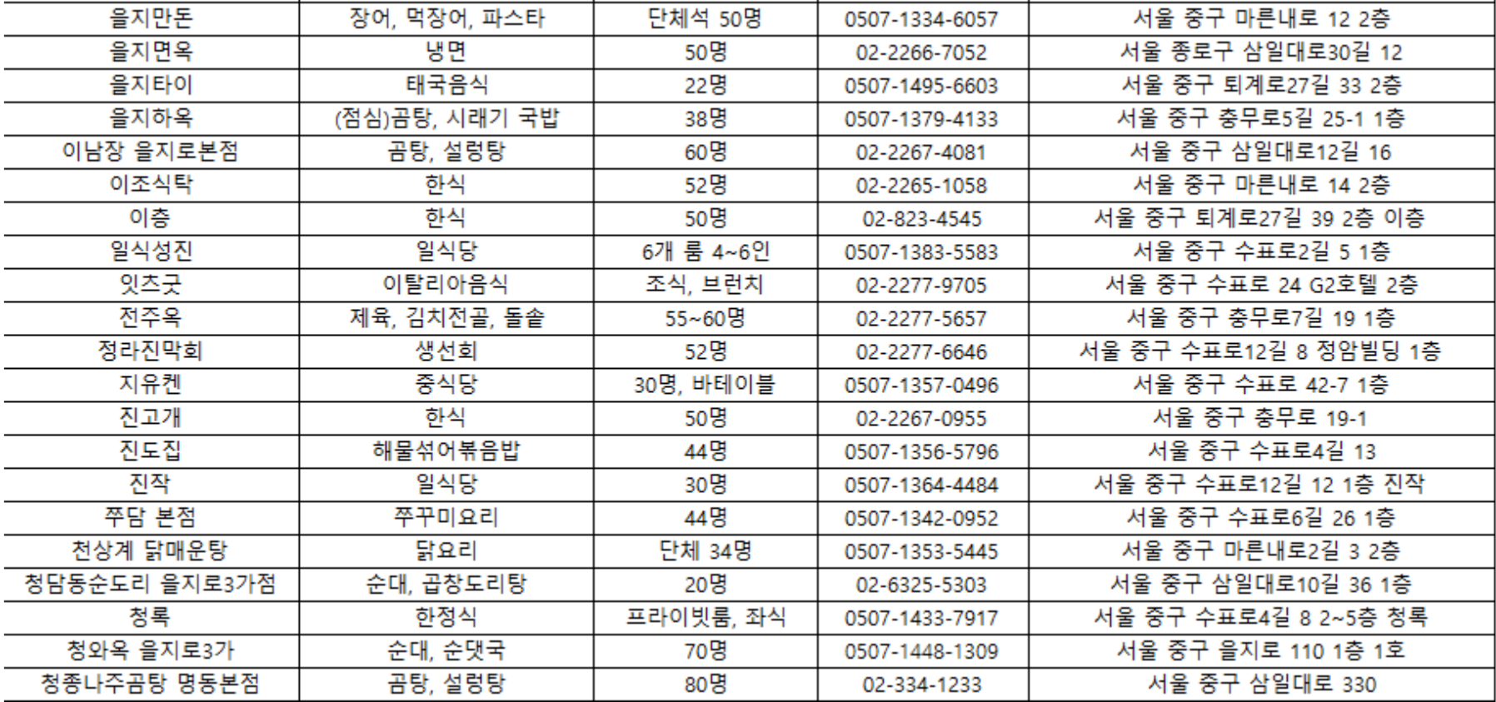
을지만돈 | 장어, 먹장어, 파스타 | 단체석 50명 | 0507-1334-6057 | 서울 중구 마른내로 12 2층
을지면옥 | 냉면 | 50명 | 02-2266-7052 | 서울 종로구 삼일대로30길 12
을지타이 | 태국음식 | 22명 | 0507-1495-6603 | 서울 중구 퇴계로27길 33 2층
을지하옥 | (점심)곰탕, 시래기 국밥 | 38명 | 0507-1379-4133 | 서울 중구 충무로5길 25-1 1층
이남장 을지로본점 | 곰탕, 설렁탕 | 60명 | 02-2267-4081 | 서울 중구 삼일대로12길 16
이조식탁 | 한식 | 52명 | 02-2265-1058 | 서울 중구 마른내로 14 2층
이층 | 한식 | 50명 | 02-823-4545 | 서울 중구 퇴계로27길 39 2층 이층
일식성진 | 일식당 | 6개 룸 4~6인 | 0507-1383-5583 | 서울 중구 수표로2길 5 1층
잇츠굿 | 이탈리아음식 | 조식, 브런치 | 02-2277-9705 | 서울 중구 수표로 24 G2호텔 2층
전주옥 | 제육, 김치전골, 돌솥 | 55~60명 | 02-2277-5657 | 서울 중구 충무로7길 19 1층
정라진막회 | 생선회 | 52명 | 02-2277-6646 | 서울 중구 수표로12길 8 정암빌딩 1층
지유켄 | 중식당 | 30명, 바테이블 | 0507-1357-0496 | 서울 중구 수표로 42-7 1층
진고개 | 한식 | 50명 | 02-2267-0955 | 서울 중구 충무로 19-1
진도집 | 해물섞어볶음밥 | 44명 | 0507-1356-5796 | 서울 중구 수표로4길 13
진작 | 일식당 | 30명 | 0507-1364-4484 | 서울 중구 수표로12길 12 1층 진작
쭈담 본점 | 쭈꾸미요리 | 44명 | 0507-1342-0952 | 서울 중구 수표로6길 26 1층
천상계 닭매운탕 | 닭요리 | 단체 34명 | 0507-1353-5445 | 서울 중구 마른내로2길 3 2층
청담동순도리 을지로3가점 | 순대, 곱창도리탕 | 20명 | 02-6325-5303 | 서울 중구 삼일대로10길 36 1층
청록 | 한정식 | 프라이빗룸, 좌식 | 0507-1433-7917 | 서울 중구 수표로4길 8 2~5층 청록
청와옥 을지로3가 | 순대, 순댓국 | 70명 | 0507-1448-1309 | 서울 중구 을지로 110 1층 1호
10

Slide 7
초반식당 | 육류, 고기요리 | 100명 | 0507-1423-2005 | 서울 중구 수표로6길 8-1 1층
초불집 | 육류, 고기요리 | 88명 | 0507-1438-8383 | 서울 중구 을지로12길 21-1 1층
촙촙 | 베트남음식 |  | 0507-1318-1361 | 서울 중구 수표로 46 2층
춘장집 | 중식당 | 28명 | 070-4322-5258 | 서울 중구 수표로6길 10 1층
춘천칼국수 | 국수 | 44명 | 02-2279-9885 | 서울 중구 마른내로 23
충무로 족발 | 족발, 복쌈 | 100명 | 02-2263-0903 | 서울 중구 퇴계로27길 41
충무로 파주옥 | 곰탕, 설렁탕 | 48명 | 02-2267-6149 | 서울 중구 마른내로2길 23 1층
충무로닭갈비 | 닭갈비 | 32명 | 02-2273-8003 | 서울 중구 수표로6길 14 충무로닭갈비
충무로쭈꾸미불고기 | 주꾸미요리 | 80명 | 02-2279-0803 | 서울 중구 퇴계로31길 11
털보스테이크부대찌개 | 찌개, 전골 | 50명 | 02-2265-9120 | 서울 중구 마른내로2길 27 1층
토담 | 종합분식 | 10명 |  | 서울 중구 퇴계로27길 14
평래옥 | 냉면, 초계탕, 육계장 | 1층 52명, 2층 80명 | 02-2267-5892 | 서울 중구 마른내로 21-1
평안도만두집 | 한식 | 40명 | 02-723-6592 | 서울 종로구 새문안로3길 30 지하104호
포포인츠 바이 쉐라톤 에볼루션 | 뷔페 | 룸 20명(비용별도) | 0507-1416-6103 | 서울 중구 삼일대로10길 36 3층
필동면옥 | 냉면 | 120명 | 02-2266-2611 | 서울 중구 서애로 26
하동관 | 곰탕, 설렁탕 | 100명 | 02-776-5656 | 서울 중구 명동9길 12
한식당 풍류 백병원점 | 한식 | 3층 이상 | 0507-1312-3320 | 서울 중구 마른내로 11-8
한식당동심 | 한정식 | 50명 | 02-2267-4862 | 서울 중구 퇴계로27길 12-4 충무로역 5번출구
한울곰탕 | 곰탕, 설렁탕 | 48명 | 070-4833-8896 | 서울 중구 퇴계로27길 49
해든 | 육류, 고기요리 | 단체 12명 | 0507-1431-4417 | 서울 중구 퇴계로27길 45 1층
11

